Slide 1
6. Modul
Értékesítés az udvarról (tanyáról)

Slide 2
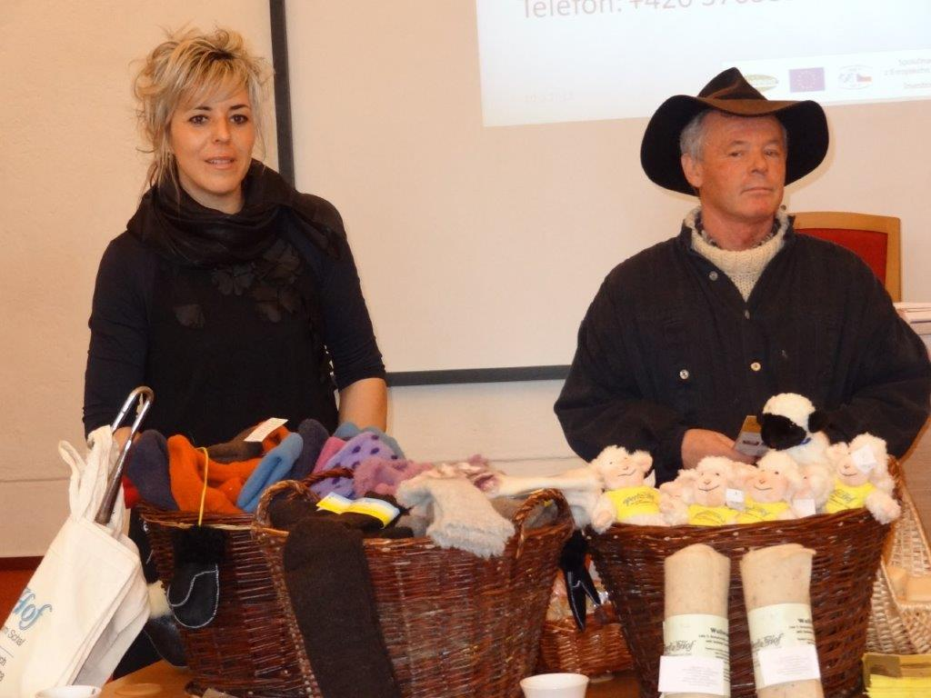
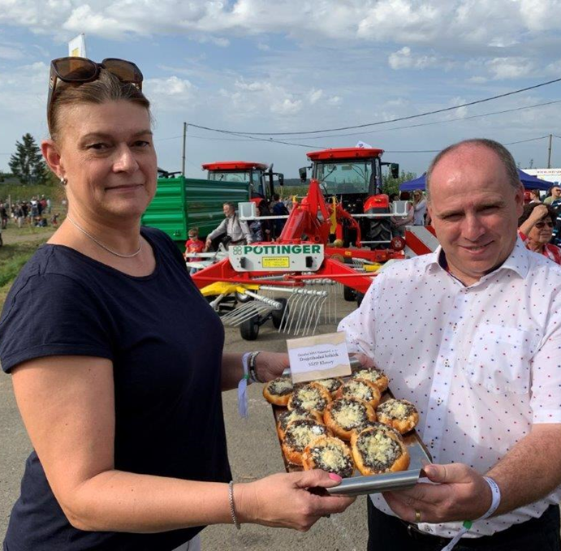
6. Értékesítés az udvarról (tanyáról)
6.6. Egyéb termékek, körforgásos gazdaság
Az udvarból származó értékesítések közé tartozik a regionális jellegű nem élelmiszer jellegű termelés kínálata vagy a gyártás egyes szakaszainak kipróbálásának lehetősége is. Ez a helyi ökoturisztikai tevékenységek kínálatának részévé teszi.
Notes:
A modul az udvarról történő értékesítés kísérő hatásaival foglalkozik, ami lehet saját vagy regionális nem élelmiszertermékek (pl. fatermékek, fonott, kozmetikumok) értékesítése. Az udvari értékesítés és az ökoturizmus szinergiái. A körkörös gazdaság támogatása és fejlesztése, mint a szénlábnyom csökkentésének egyik lehetséges intézkedése.

Slide 3
6.6.1. Egyéb termékek
A különféle, gyakran a régióra jellemző kézműves termékek, vagy a kozmetikai ajándékok, szappanok, gyertyák vagy ételdíszek – jellemzően díszes mézeskalács-díszek – gyakran szerves részét képezik az udvari árusításnak, nevük gyakran megkerüli a szigorúbb élelmiszer- vagy kozmetikai előírásokat.
A kosárgyártás számos helyi sajátosságot megtart a régiókban

Slide 4
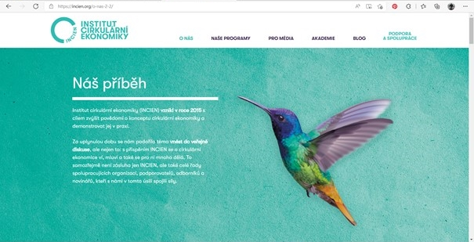
6.6.2. Körforgásos gazdálkodás
A Körforgásos Gazdaságtudományi Intézet honlapján azt állítja, hogy ma már csak 9%-át használják fel az összes olyan anyagnak és erőforrásnak, amely potenciálisan visszatérhet a forgalomba. Ennek eredményeként a jelenlegi rendszer nem hatékony, és eléri a határait. A körkörös gazdaság erre a problémára ad választ a lineáris rendszer ökológiai, társadalmi és környezeti gyengeségeinek kezelésével.
www.incen.cz Institute of Circular Economics

Slide 5
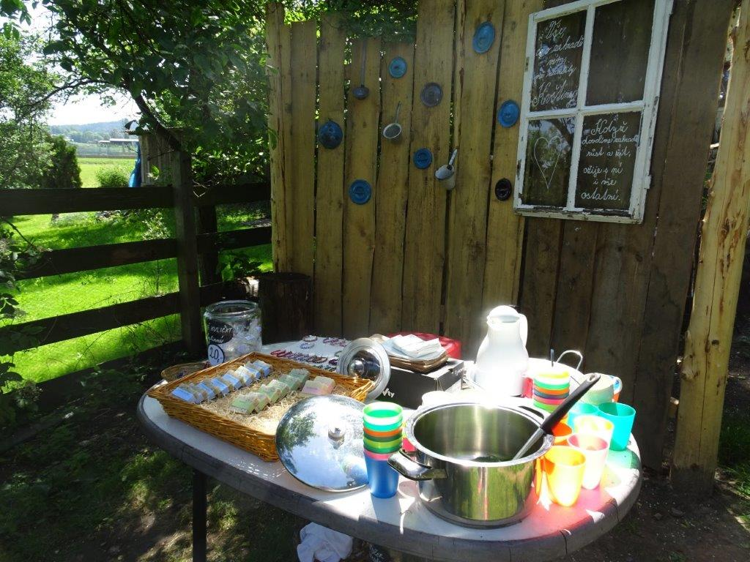
Mi jellemzi a körforgásos gazdaságot?
Míg a jelenlegi gazdaság és termelés nagyrészt lineárisan működik - a nyersanyagoktól, a termék tervezésén, előállításán és felhasználásán át az élettartam végéig és a hulladéktermelésig, a körkörös gazdaság ezt az anyag- és energiaáramlást próbálja körbejárni. , forrás: Nazeleno.cz szerver (2020).
Törekvés tehát egy olyan rendszer bevezetésére a gazdaságba, ahol következetesen újrahasznosított termékeket, anyagokat használunk más áruk előállítására, és itt nem keletkezik hulladék.

Slide 6
A körforgásos gazdaságban egyszerűen nincs hulladék,
és amit most hulladéknak tekintünk, az inkább a
nyersanyag a következő gyártási körhöz
és a termék újraéletének alapja.
A körforgásos és lineáris közgazdaságtan grafikus ábrázolása Zdroj: Incien.org

Slide 7
Értékesítés az udvarról (tanyáról)
6.6.3. A körforgásos közgazdaságtan előnyei
A körforgásos gazdaság fő előnyei:
Kevesebb vagy nulla hulladéktermelés – a hulladékon itt a további termelés alapanyagaként értünk.
A gazdasági növekedés elkülönítése a nyersanyag-kitermeléstől - a gyakorlatban a körforgásos gazdaság céljainak teljesítése a gazdasági növekedés és az alapanyag-kitermelés szétválasztása. A McKinsey tanácsadó cég szerint ez különösen Európában nem csak nagyobb nyersanyagfüggetlenséget jelenthet, hanem mintegy 1,8 milliárd eurót is megtakaríthat 2030-ra.
Az ellátási lánc megszüntetése – a körforgásos elvek alkalmazása segíthet a gyakran túlzsúfolt ellátási lánc felszámolásában is, ahol a termékeknek sok közvetítőn keresztül túl sokáig kell utazniuk a termelőtől a fogyasztóig. Ez nemcsak drágítja a termékeket, hanem a környezetet is terheli.
Forrás: https://www.nazeleno.cz/
A gyárból történő értékesítés elsősorban az ellátási lánc láncszemeinek számának csökkentését segíti elő.

Slide 8
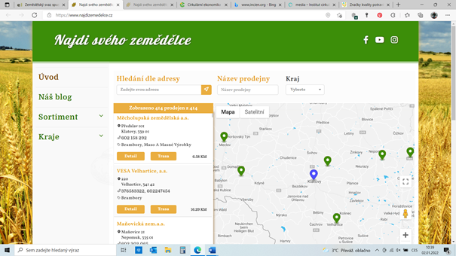
6.6.4 Példák tevékenységekre és projektekre a Cseh Köztársaságban
A közelmúltban számos projekt indult a gyárból és általában a körforgásos gazdaságból származó értékesítés támogatására, mind állami, mind vállalati szinten, illetve nonprofit szektor tevékenységein keresztül.
Az udvarról történő értékesítést számos marketingesemény, promóciós szórólapok és prospektusok közzététele, valamint a közösségi hálózatok támogatásával végzett internetes tevékenység támogatja.
Átvitt értelemben a nagygazdaságok a közvetlen értékesítést is alkalmazzák az európai gazdasági jelentőség növekedése miatt. Csehországban 2021-ben a Mezőgazdasági Szövetség elindította a Find Your Farmer portált.
www.najdizemedelce.cz
Notes:
Find your farmer. According to ekolist.cz (2021), according to the union's representatives, it should not only be a map with local sellers, but companies should have the opportunity to promote themselves there. "We have to give people a story about that food. It motivates people to pay a higher price for local and farm food," said the union president. He added that currently marketing cannot be done without marketing, or at least not economically. In the future, if there is interest, the union is also considering launching an online store.

Slide 9
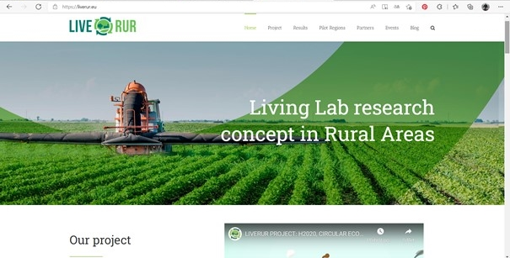
Projektek a Cseh Köztársaságban
A körforgással és a vidéki gazdasággal hazai és nemzetközi kutatási projektek is foglalkoznak. Ezek egyike a LIVERUR projekt, amelynek célja a vállalkozások, projektek és kezdeményezések támogatása azáltal, hogy innovatív üzleti modelleket terveznek a vidéki területeken, különösen a körforgásos gazdaságra való átállás során, és a Living Lab megközelítés szerint minden érintett partnert bevonnak. A Rural Living Lab stratégiai fejlesztésének alapja egy olyan partnerhálózat kialakítása, ahol a termelők és vállalkozók, a közigazgatás, a köz- és a nonprofit szféra, valamint a kutatás és a tudományos élet képviselői olyan megállapodásokat kötnek, amelyek alapján részt vesz a hosszabb távú együttműködésben.
www.liverur.eu project Horizon 2020

Slide 10
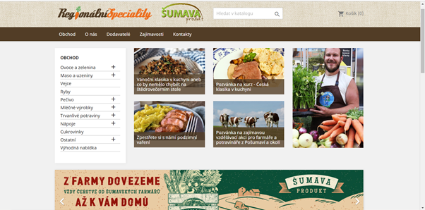
Csehországban Délnyugat-Csehországban egy regionális termékeket kínáló kísérleti e-shopot hoztak létre ennek a problémának a kezelésére, amely az egyéni helyi gazdálkodók termékei mellett számos egyéb információval is szolgál a térségről. Az Úhlava, o.p.s., a WirelessInfo és a Šumavaprodukt, s.r.o. e-shop szerzői. a LivingLab Pošumaví létrehozásakor fontos feladatukként tűzte ki a regionális termékek kiskereskedelmi értékesítését támogató digitális platform bevezetését.
Első lépésben elsősorban a helyi kisvállalkozások termelésének felkínálása volt a régió fogyasztói számára, akár hazahozatallal is.
E-shop regionális ételekkel

Slide 11
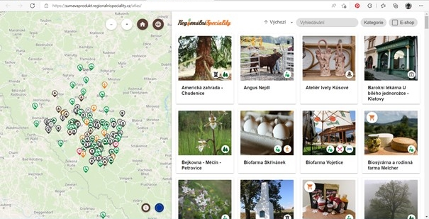
Fokozatosan más fontos célok is megvalósultak, amelyek logikusan megjelentek az egyes partnerek összekapcsolásával az "élő laboratóriumban" - LivingLab. A digitális platform részeként az egyes beszállítókra, a mezőgazdasági vállalkozásokra és a kisebb élelmiszeripari cégekre vonatkozó információk fokozatosan bővülnek, bővülnek, aktualizálódnak. A jövőben a helyi kézművesekkel és kereskedőkkel való együttműködést is tervezik. Ezzel egyidejűleg a Šumava és Pošumaví turisztikai látványosságairól szóló információk fokozatosan kerülnek fel az e-shop részét képező atlaszba.
Turisztikai látványosságok atlasza az e-shopban regionális ételekkel

